Slide 1

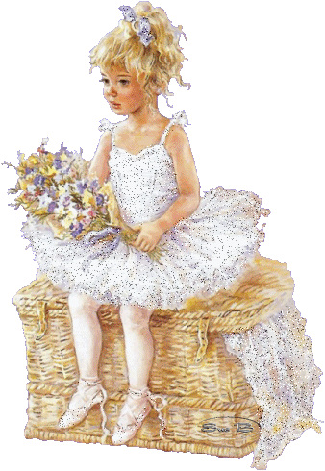
EN ALGÚN LUGAR SOBRE EL
ARCOÍRIS

Slide 2
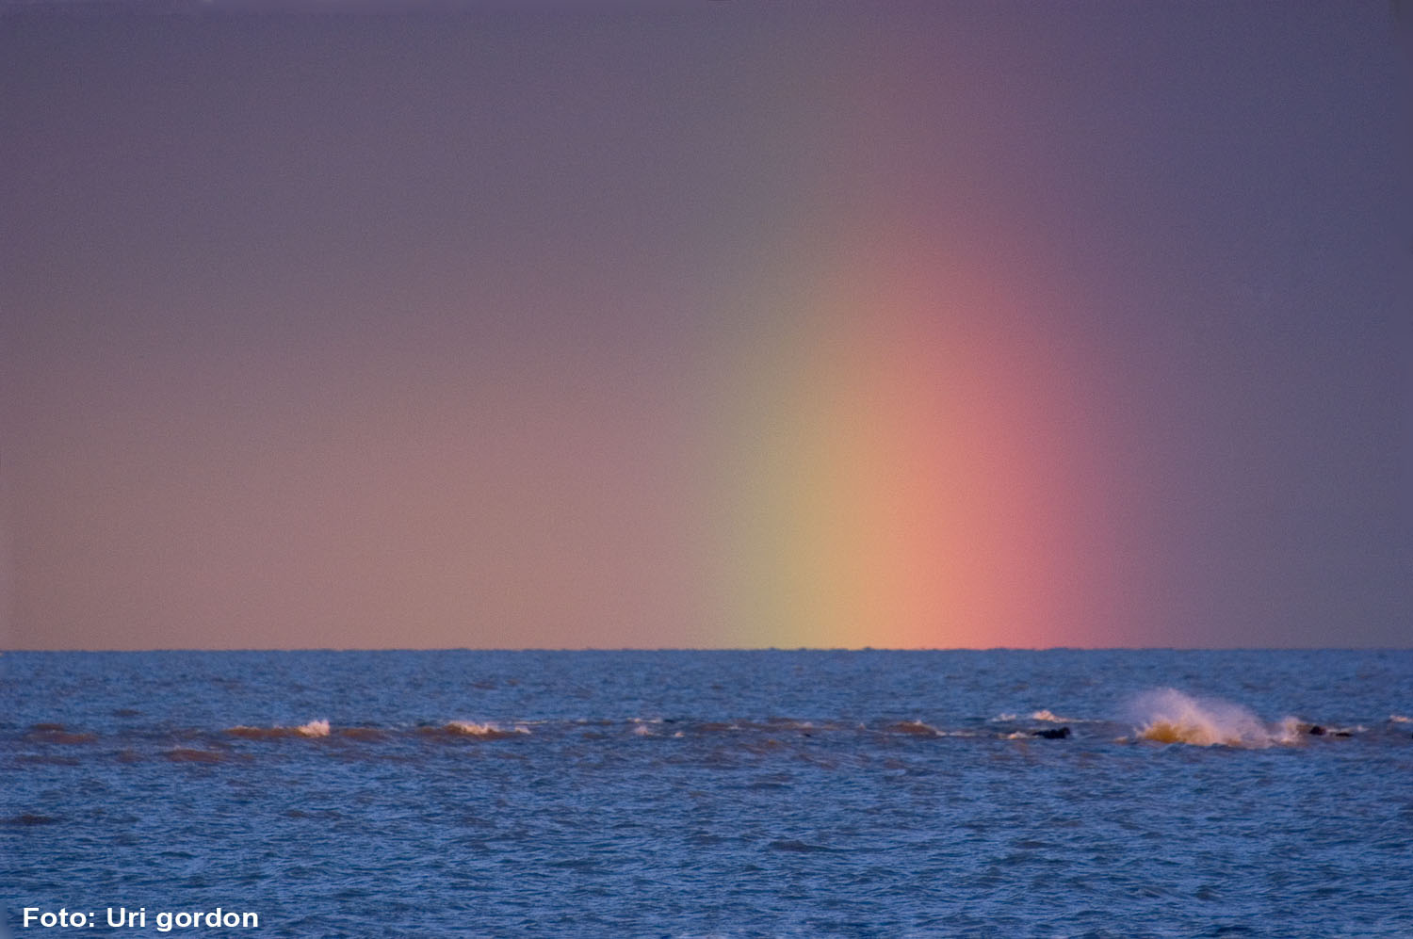
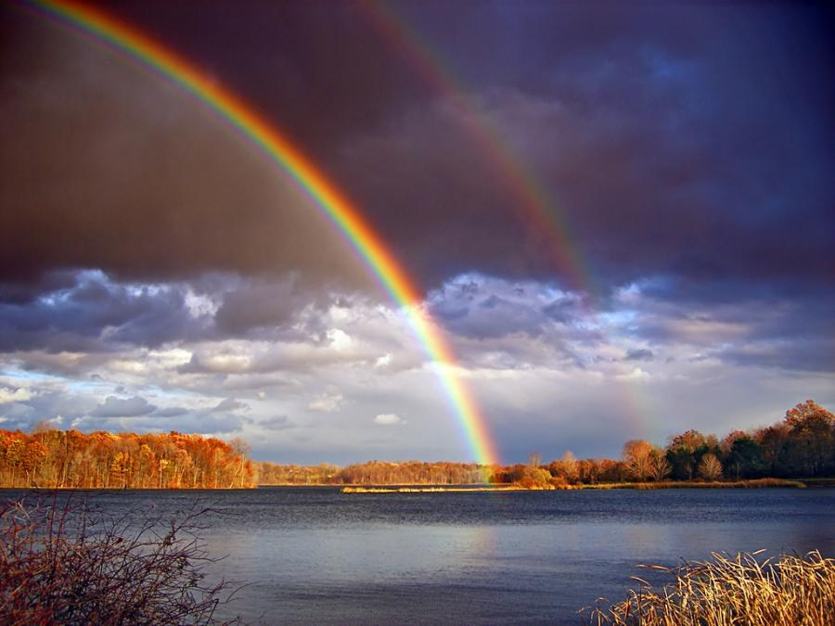
En algún lugar sobre el arcoíris

Slide 3

muy, muy alto…

Slide 4
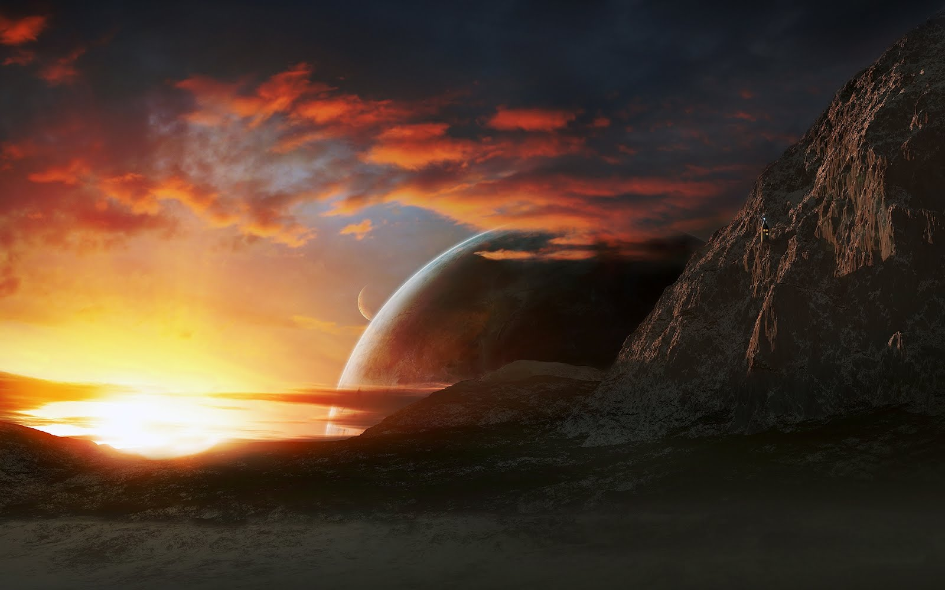
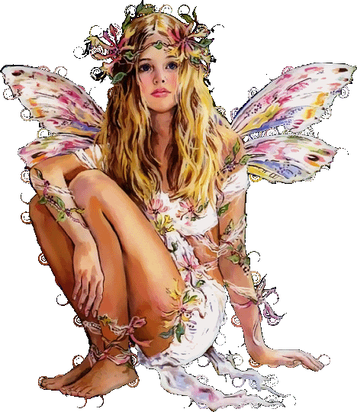
hay una tierra de la escuché contar
en una canción de cuna.

Slide 5

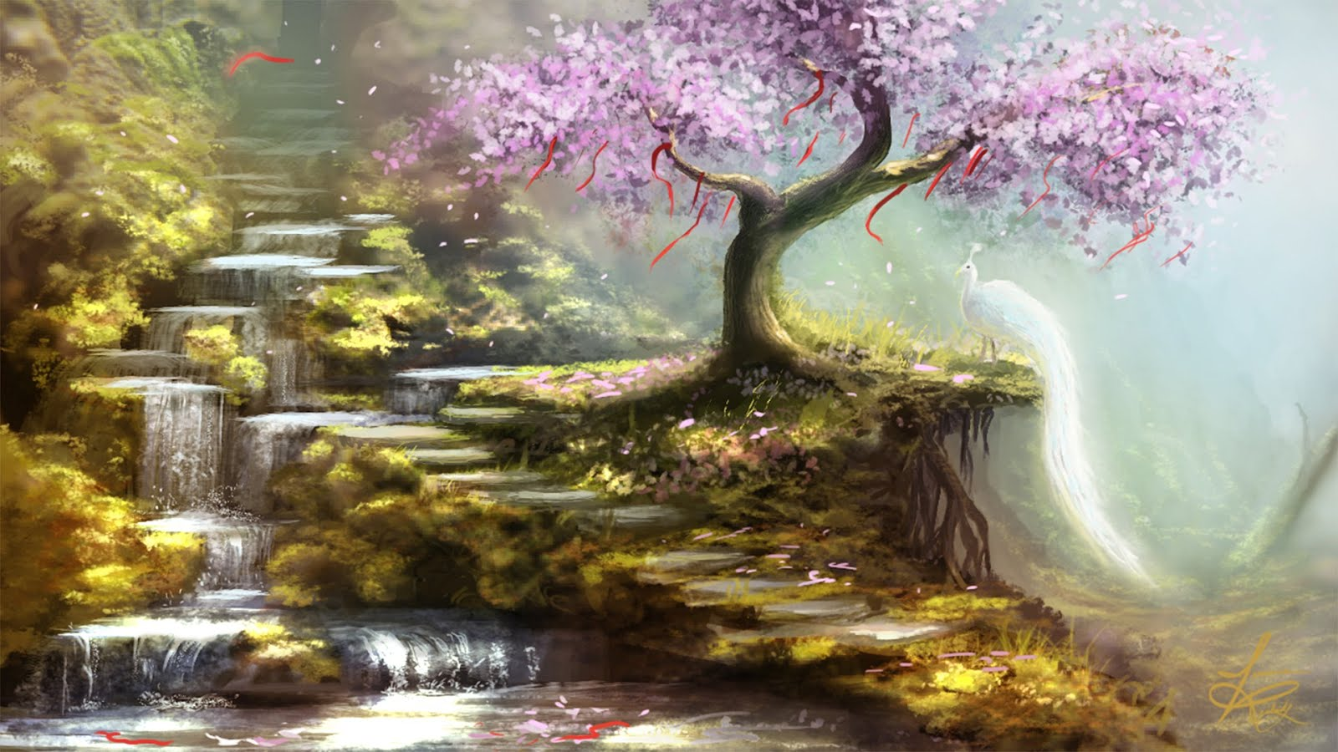
En algún lugar sobre el arcoíris,

Slide 6
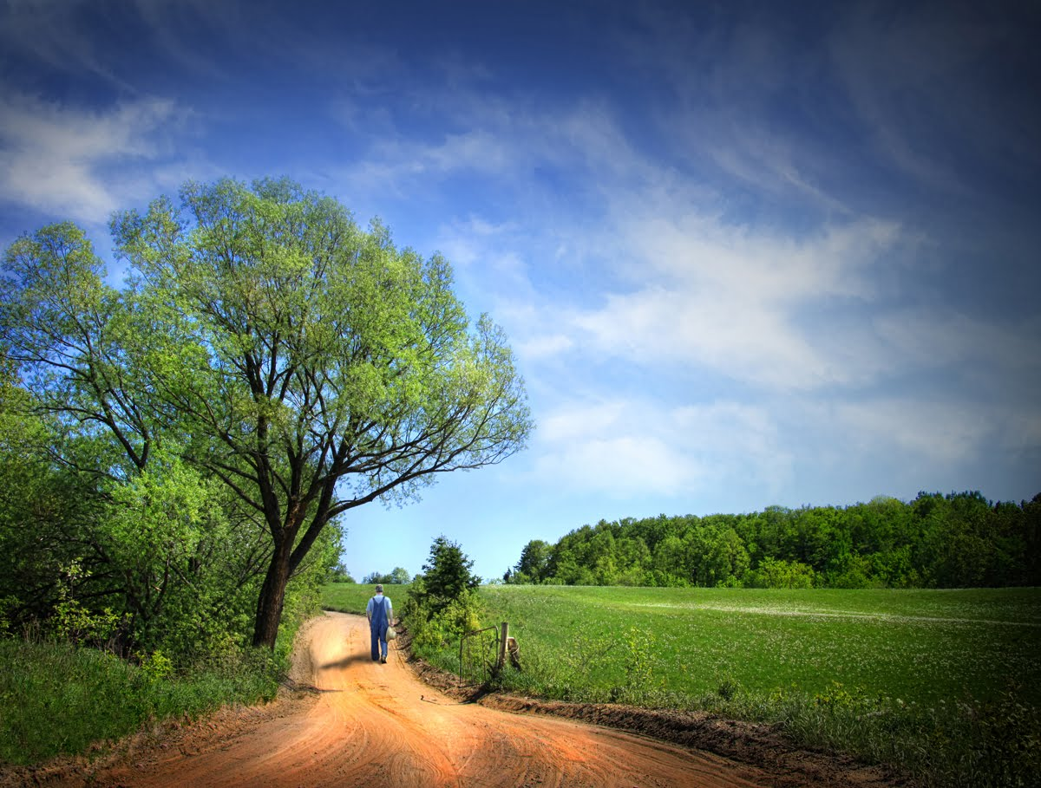

los cielos son azules….

Slide 7

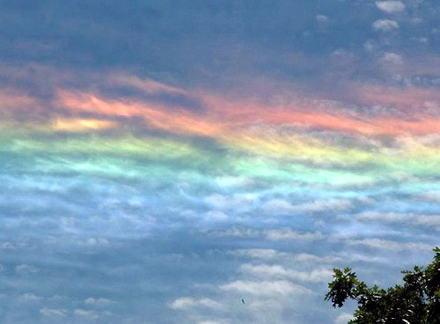
y los sueños que te atreves a soñar
se vuelven realidad.

Slide 8


Algún día pediré un deseo a una estrella

Slide 9
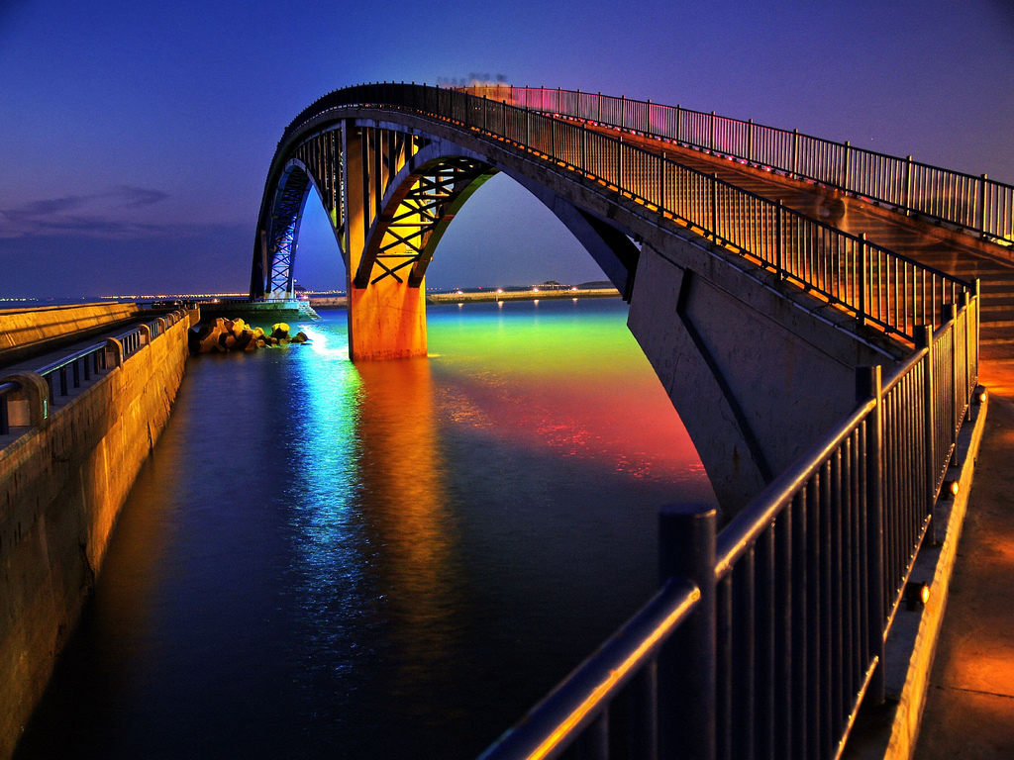

y despertaré muy lejos de las nubes
dejándolas atrás,

Slide 10



donde los problemas son como gotas de limón

Slide 11
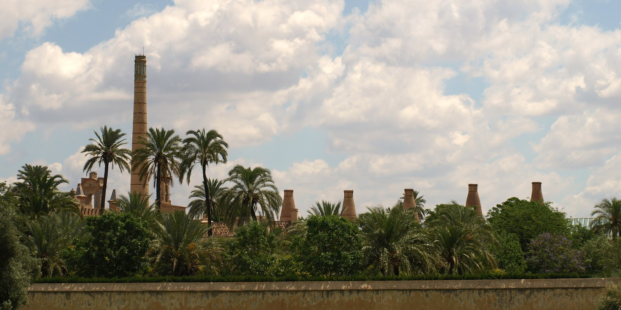
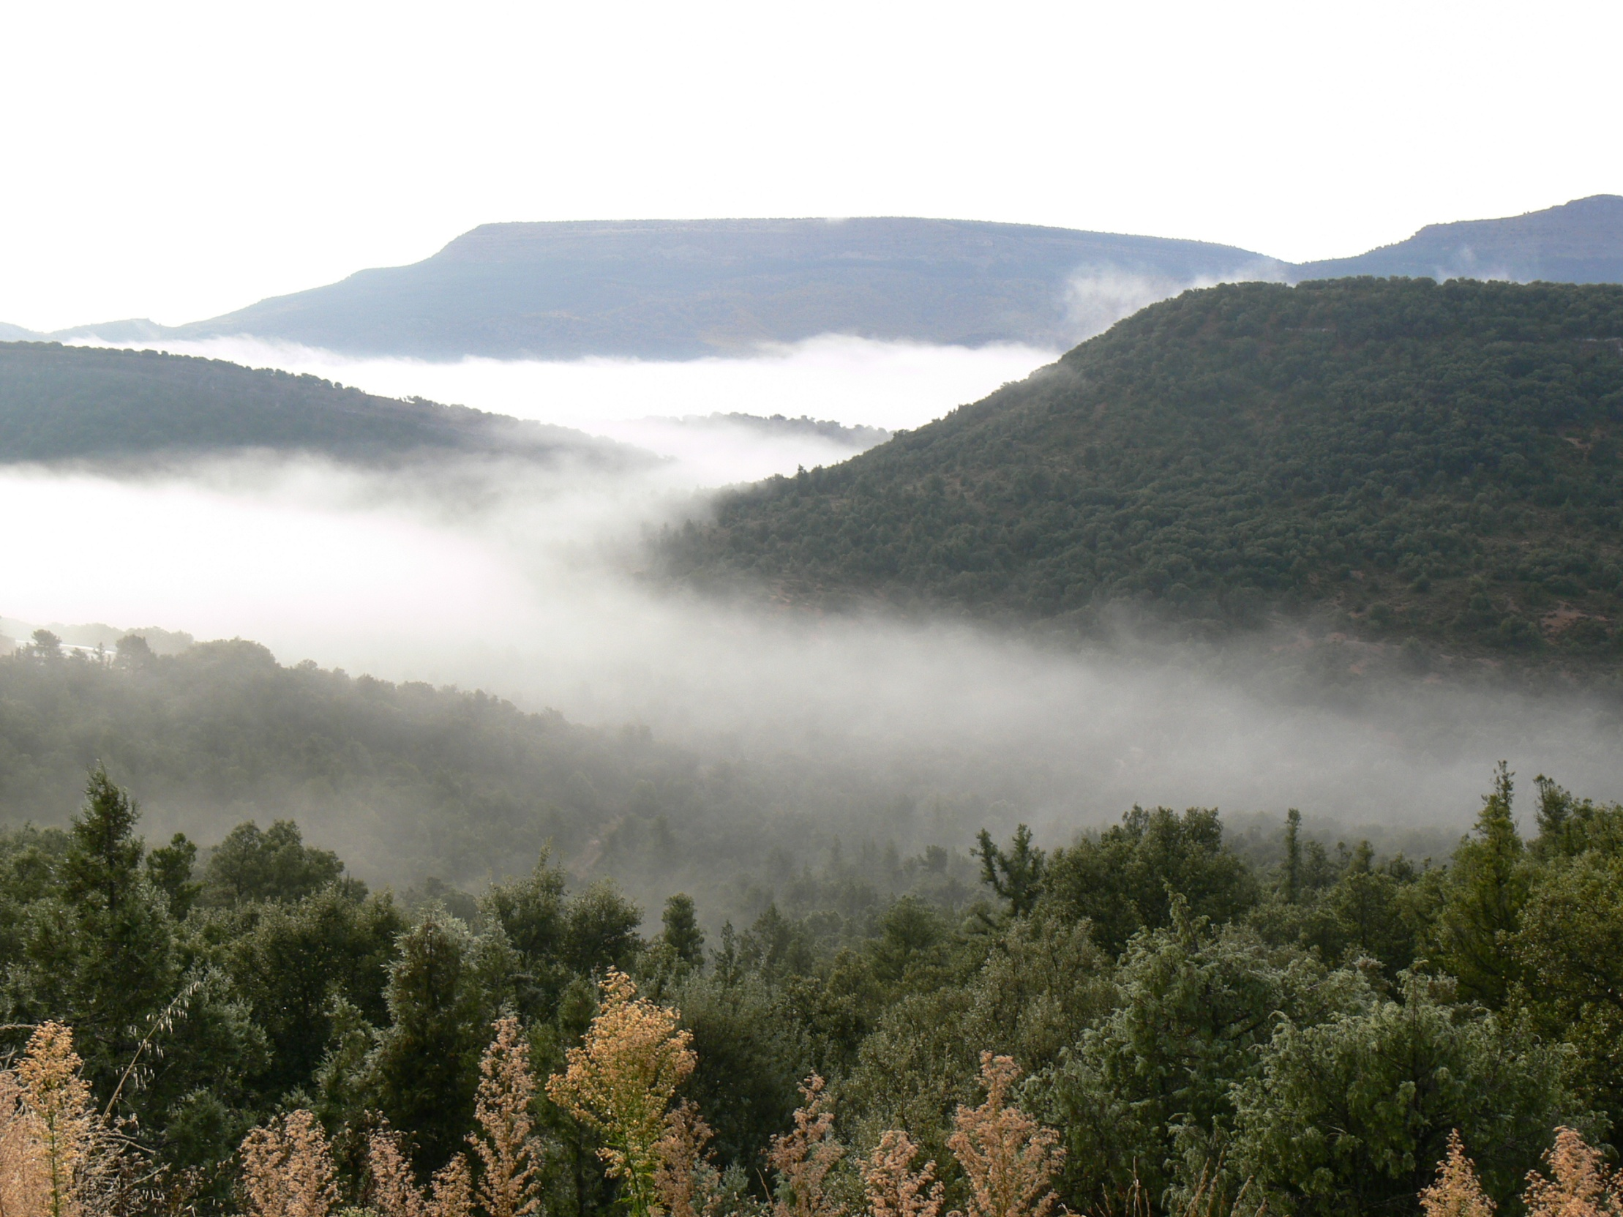
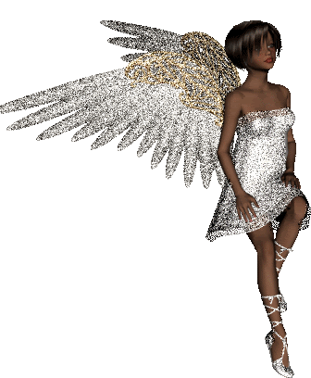
lejos, muy por encima de las chimeneas,
ahí es donde me encontrarás.

Slide 12
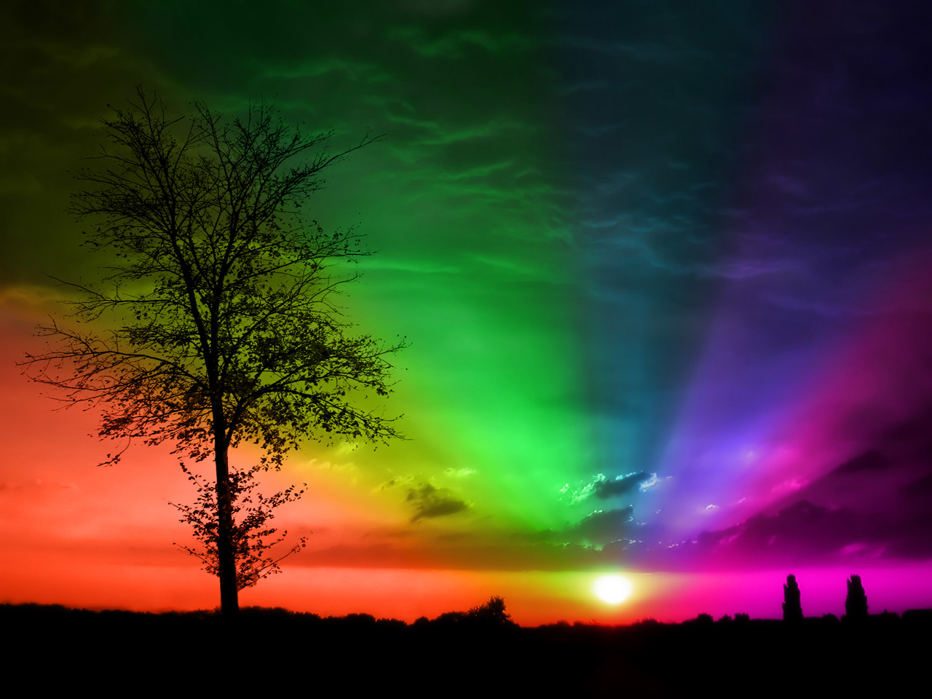
En algún lugar sobre el arcoíris

Slide 13
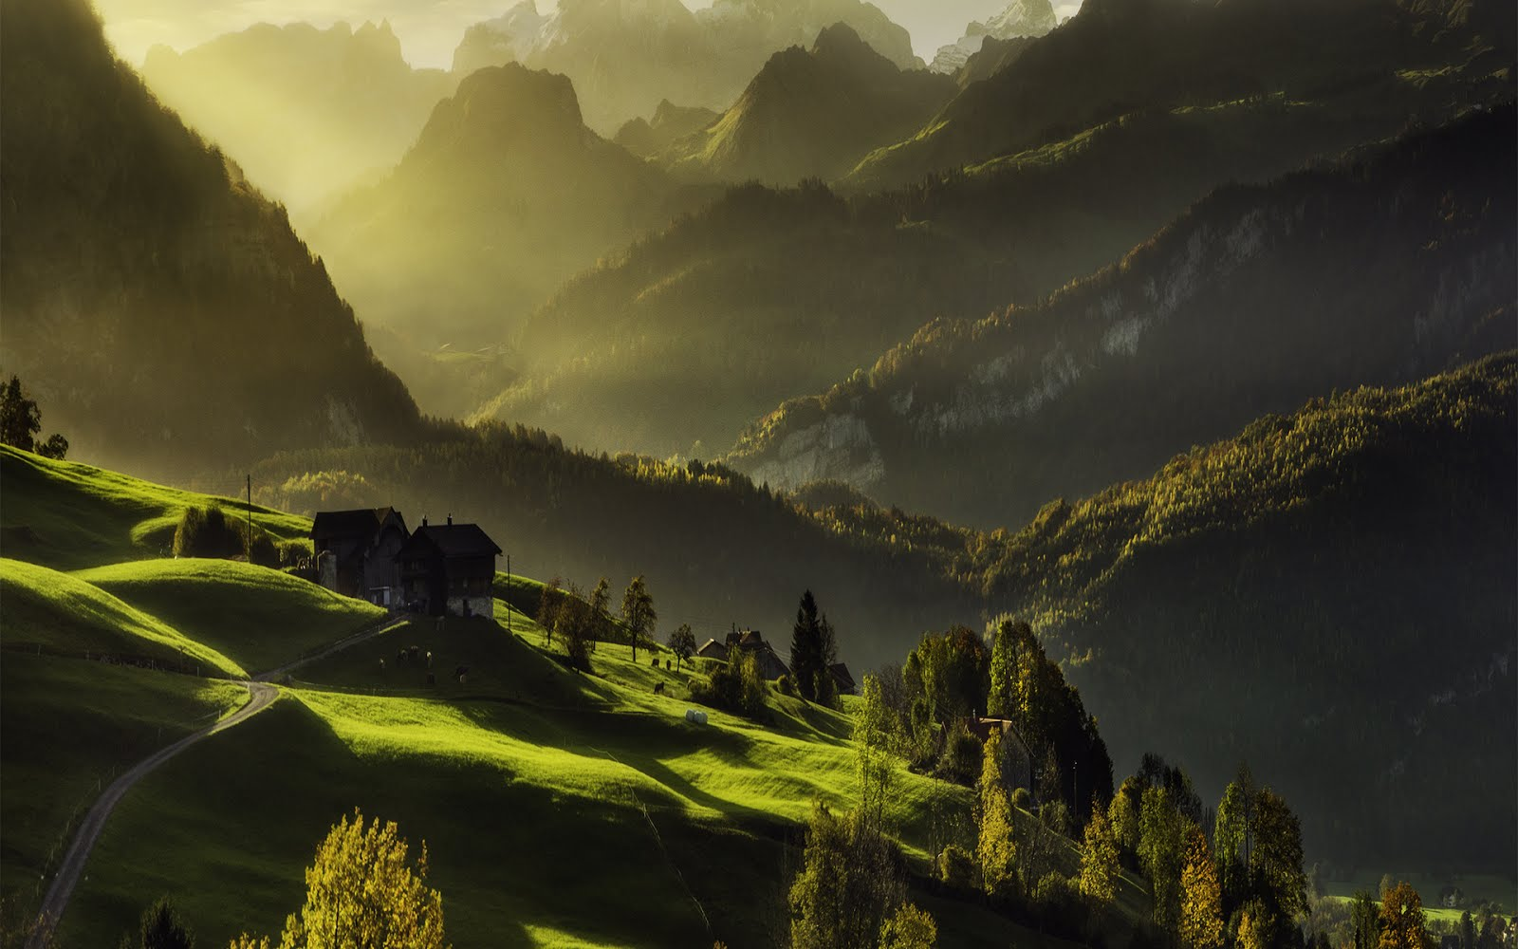

vuelan PÁJAROS CELESTES

Slide 14
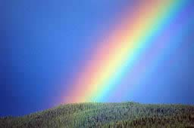
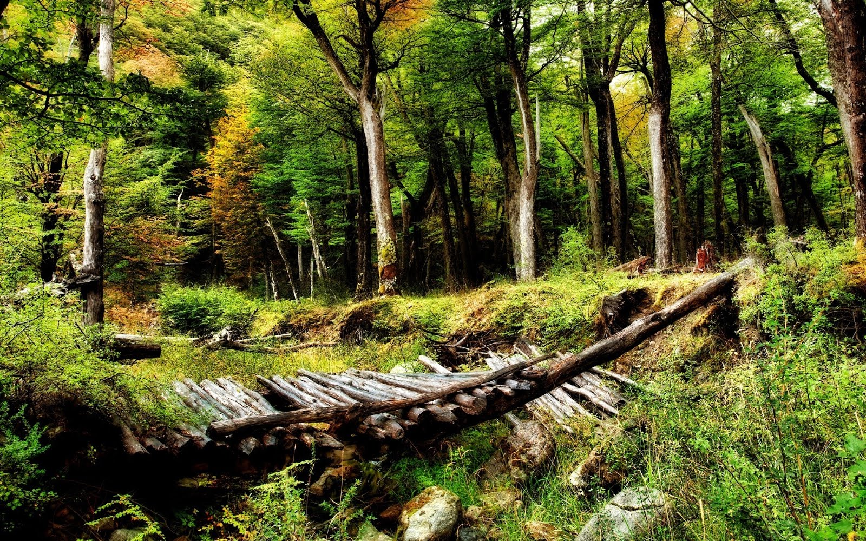
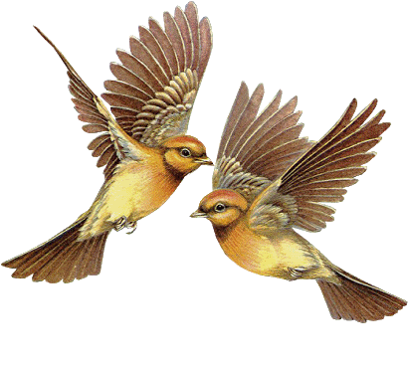
Los pájaros vuelan por encima del arcoíris,

Slide 15

entonces, ¿por QUÉ yo no podría?

Slide 16
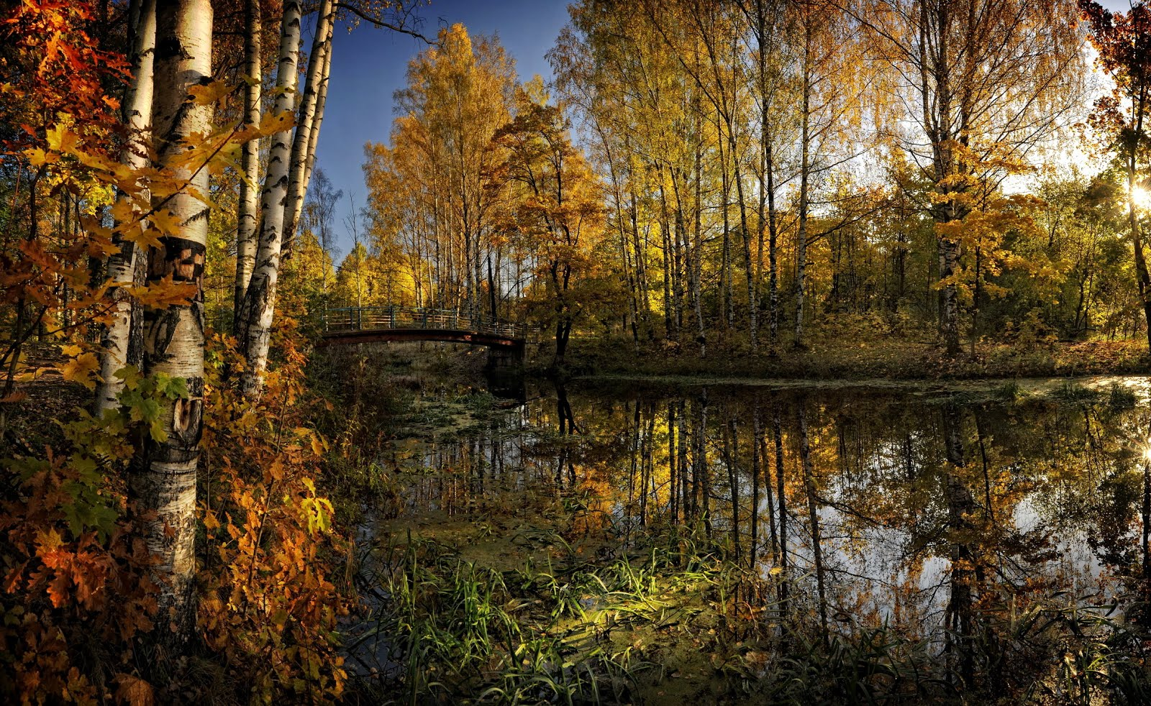

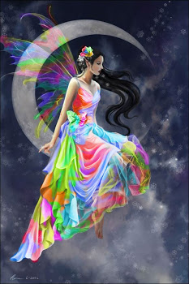
Si los pájaros vuelan alegremente

Slide 17
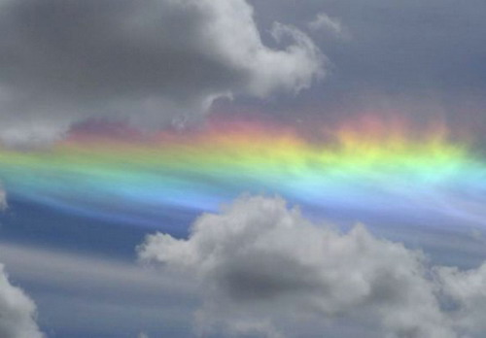
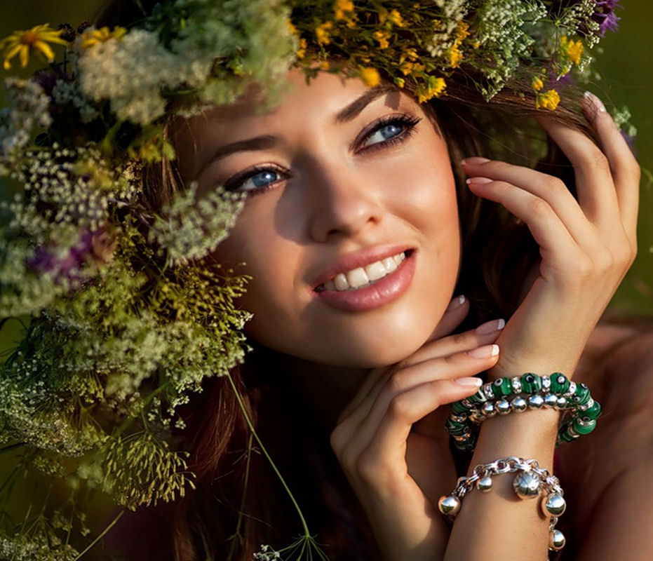
más allá del arcoíris…

Slide 18
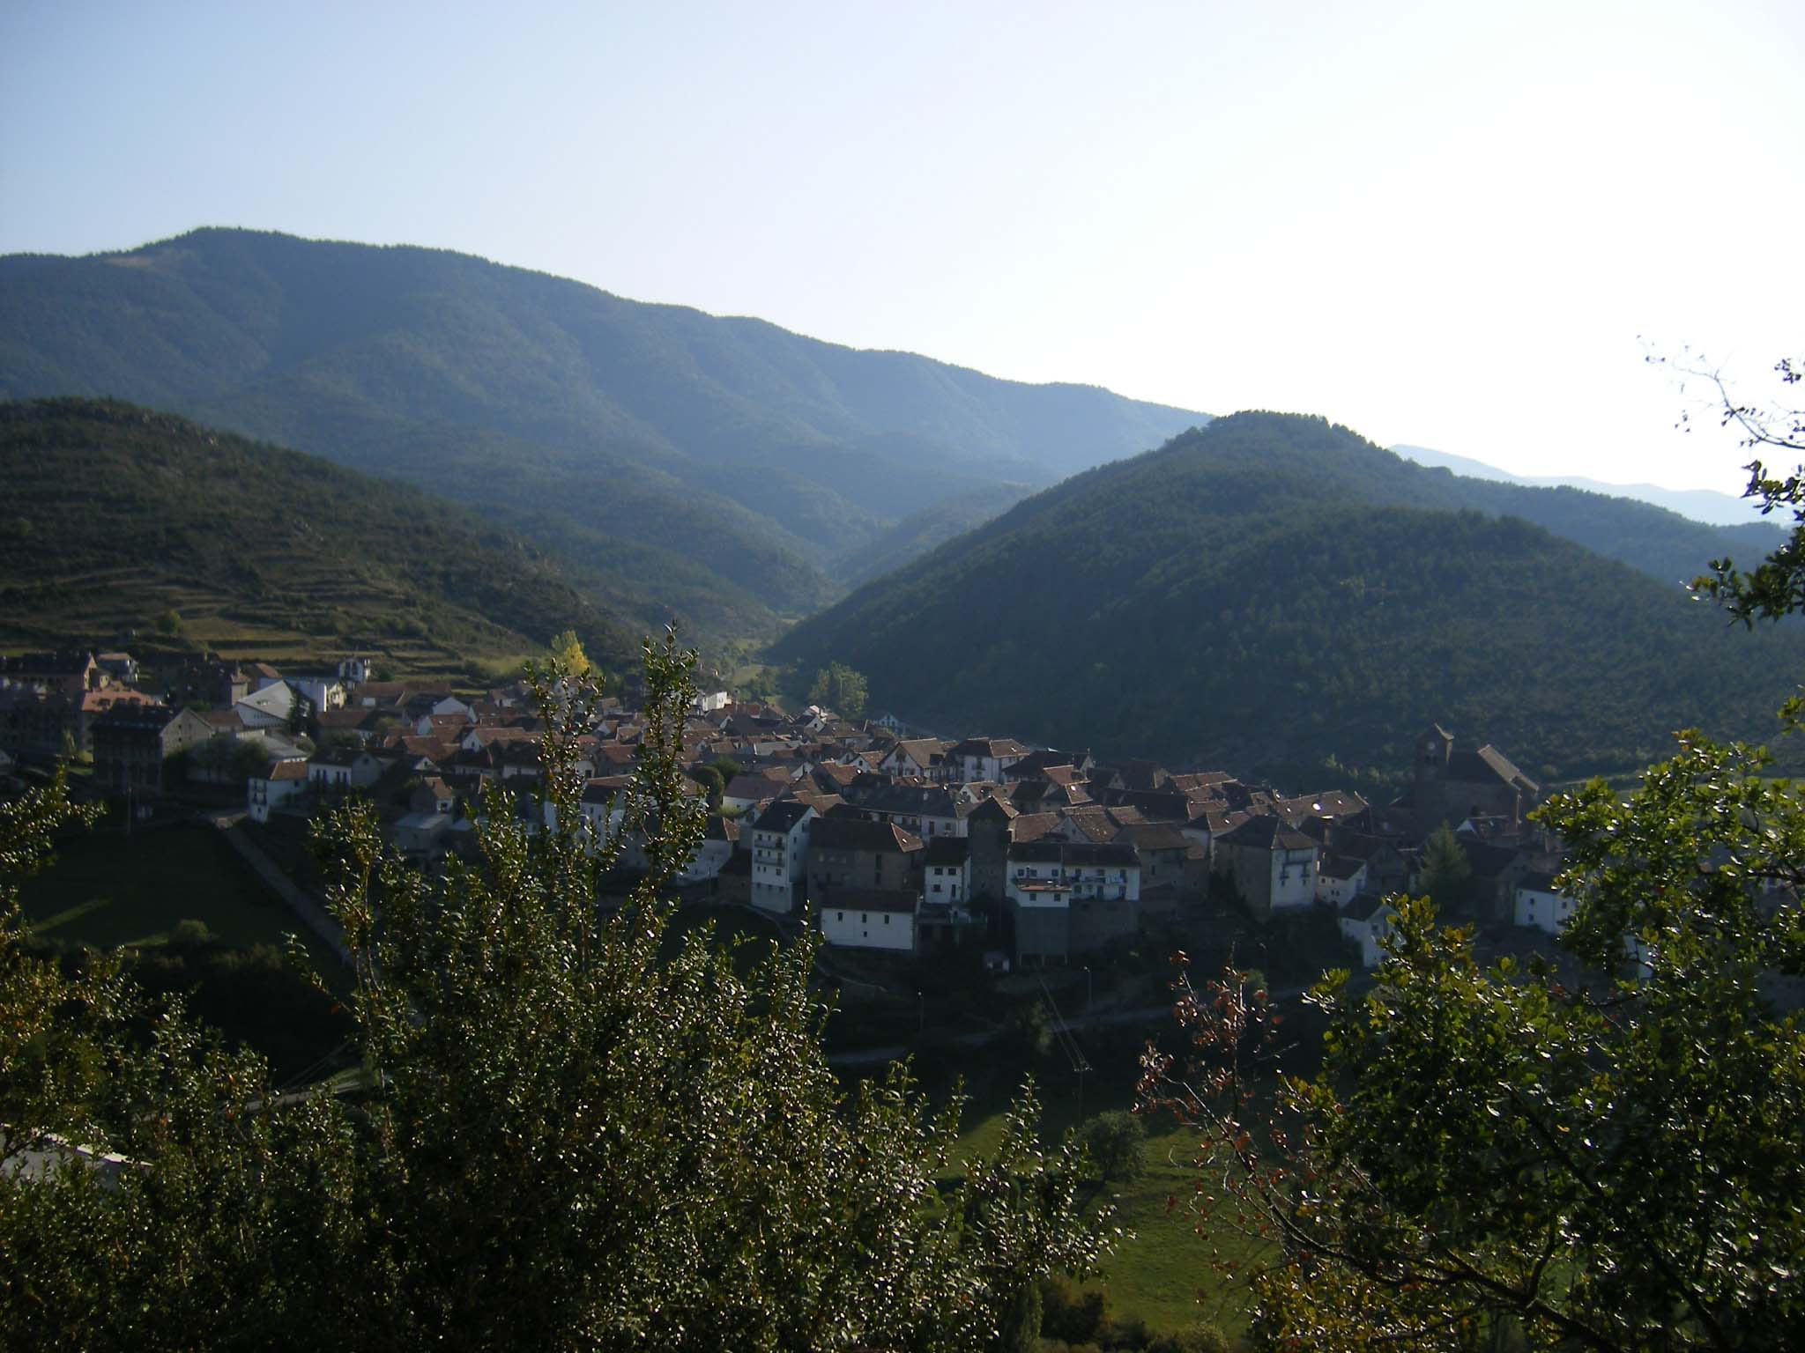
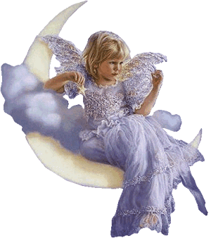

¿Por qué yo no podría?

Slide 19


Slide 20
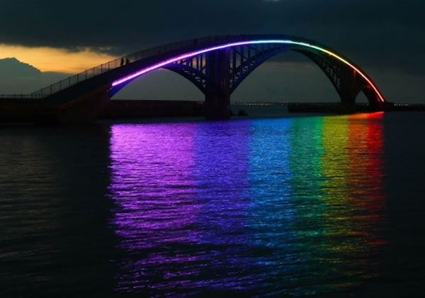


Slide 21
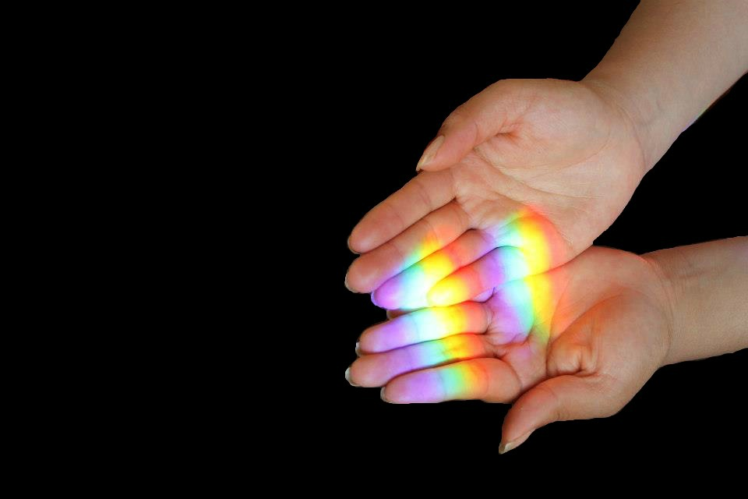
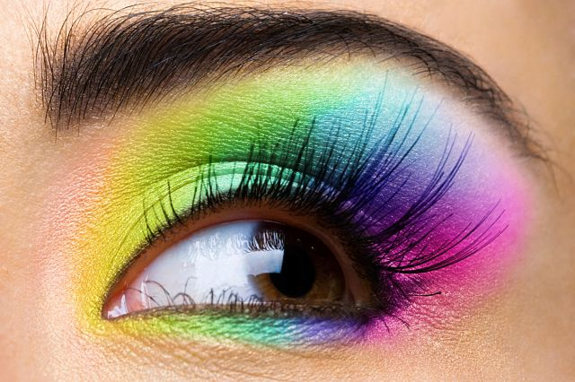
DISEÑO
María Teresa Espín
Imágenes
Internet
Música
Detrás del Arcoíris
(Somewhere Over The Rainbow)
2013

Slide 22



Accede a la sección que desees desde aquí:
Propia Creación
De la Red
Dedicatorias | Fechas Especiales | Graciosos
Historia y Arte | Lugares | Musicales
Naturaleza y Ciencias | Política | Reflexión
Religiosos | Románticos | Salud
Dedicatorias | Fechas Especiales | Graciosos
Historia y Arte | Lugares | Musicales
Naturaleza y Ciencias | Política | Reflexión
Religiosos | Románticos | Salud
Si deseas recibir pps periódicamente en tu correo electrónico subscríbete aquí:

